Slide 1
Formation
Délégués Sécurité
CoReg/CoDep
Club
Formation
Délégués Sécurité
CoReg/CoDep
Club
Denis VITIEL
Vice-Président en charge de la
Commission Nationale Sécurité
Janvier 2026

Slide 2

AVERTISSEMENT :
Les informations contenues dans ces diapositives sont indissociables de la présentation orale qui en est faite.
Les informations contenues dans ces diapositives sont à vocation formatives et pédagogiques

Slide 3
La Commission Nationale
Membres :
Monique LORIDE Eure
Jean-Claude HAMON Côtes-d’Armor
Steve JACKSON Tarn
Michel LINDET Seine Maritime
Denis VITIEL Isère
Groupe de travail :
André CLASTRE Loire
Jean-René MERCIER Bouches du Rhône
Jean-François LEBLANC Isère

Slide 4
La Commission Nationale Sécurité est la représentante de la Fédération auprès de l’Etat et des Administrations pour une meilleure prise en compte de la sécurité routière cycliste et l’amélioration des textes et décrets en vigueur
Elle recueille et diffuse par le biais des Délégués Sécurité CoReg toutes les informations nécessaires à la sécurité

Slide 5
Les Interlocuteurs
Le Ministère des Sports.
Le Ministère de l’Intérieur.
La Direction de la Sécurité Routière.
Ministère de l'Éducation nationale.
Ministères Aménagement du territoire Transition écologique
DGITM Direction Générale des Infrastructures, des Transports et de la Mer
Ministre de la Sécurité du quotidien.
Le CEREMA (Centre d’Etude et d’expertise sur les Risques, l’Environnement, la Mobilité et l’Aménagement)
Réseau Vélo & Marche
Fusion de Vélo & Territoires et Club des Villes et Territoires Cyclables et marchable
AF3V (Association Française des Véloroutes et Voies Verts)
APIC (Association pour la Promotion et l’identification des Cycles)
FUB ( Fédération des Usagers de la Bicyclette)

Slide 6
La Formation des Délégués Sécurité
Les formations des DS CoReg, CoDep et club seront animées par une Personne de la Commission Nationale Sécurité ou une personne habilitée par la Commission.
La formation pour être validé doit être complète : soit sur place, soit sur place et à distance via un questionnaire à remplir
A la demande des structures, des journées ou demi-journées de formation pourront être diligentées orienté sur des thèmes précis (assurance, code de la route, passage des ronds points, rouler en groupe, réglementation etc.)

Slide 7
Le Délégué Sécurité
Le Délégué Sécurité est:
Une femme ou un homme de dialogue qui s’attache à faire passer des messages et des informations qui émanent de sources Fédérales et officielles (Légifrance, CEREMA) concernant la sécurité des cyclistes

Slide 8
Le Délégué Sécurité
DS CoReg, DS CoDep, DS Club, DS Fédéral
Un But ➔ La sécurité sur les routes et chemins
Un Objectif ➔ La prévention des accidents, le respect des lois, décrets et arrêtés sur les Aménagements routiers ou autres

Slide 9
Le Délégué Sécurité
Il est le numéro 4 il fait parti du bureau
Il est le responsable sécurité des organisations
Il est responsable des circuits organisés
Il est irréprochable dans son comportement
Son rôle
En relation directe avec son Président (CoReg, CoDep, Club)
Il coordonne les actions sécurité.
Il est le conseiller du Président en matière de sécurité.
Il préside la Commission sécurité (CoReg, CoDep, Club).
Il est le conseiller des délégués (CoDep, Club).
Il vient en appui du délégué (CoDep, Club) sur certains dossiers.
Il est en relation avec la Préfecture (CoDep)ou en appui (CoReg).
Il est en relation avec le Département (CoDep) et la Région CoReg
Il participe au Plan de Déplacement de sa commune, des communes de son canton.
Département, Région.
Il intervient avant la création des aménagements.
Il fait remonter à la Commission Nationale les cas particuliers

Slide 10
Le Délégué Sécurité
Comment?
Il sensibilise les licenciés et de manière générale les cyclistes
Il est un conseiller au service des licenciés (sécurité, aménagements et assurance)
Il est un expert et donc source de propositions et de conseils auprès des Institutionnels
Il recommande sans imposer (Pédagogie)
Il veille aux comportements sécuritaires des licenciés

Slide 11
Le Délégué Sécurité
Ses Moyens
La Charte Cyclable
L’Unité Sécurité
Le Mémorandum Sécurité
Tous les documents créés par la Commission sécurité
La Commission Nationale Sécurité
Légifrance
Les fiches du CEREMA
La revue Fédérale

Slide 12
Le Délégué Sécurité
Les principaux axes d’action
Le respect de la réglementation de nos organisations
En partenariat avec les services techniques être l’expert des aménagements cyclables ou non. Être en amont des projets.
Il participe au Plan de Déplacement de sa commune.
La sécurité des pratiquants
Le respect de l’environnement

Slide 13
Le Délégué Sécurité Club
Son rôle
En relation directe avec le Président du Club.
Il est expert en matière de sécurité, aménagements et assurances au niveau du club.
Il est irréprochable dans son comportement
- Il est membre du bureau.
- Il coordonne les actions sécurité au niveau Club.
- Il informe et rappelle les règles en vigueur, en cas de besoin lors des réunions club ou sur le terrain.
Il s’assure de la sécurité lors des sorties et organisations club.
Il forme les assistants de parcours
-Il donne les consignes nécessaires lors de mise en place d’assistants de parcours.
Il participe au Plan de Déplacement de sa commune, des communes de son canton.
Il intervient avant la création des aménagements.

Slide 14
Le Délégué Sécurité Club
Son rôle
Il forme les assistants de parcours
CHARTE DE L’ASSISTANT DE PARCOURS
Les manifestations de cyclotourisme (route et VTT de randonnée) sont placées sous le régime de la déclaration administrative (Cf. : Code du sport). Les participants, sans exception, sont tenus de respecter le Code de la route, les arrêtés préfectoraux et/ou municipaux règlementant la circulation ainsi que les prescriptions particulières prévues par les autorités de police ou de gendarmerie. Dans certains cas, la sécurité des participants peut être optimisée par la présence d’assistant de parcours. Toutefois cette mesure reste exceptionnelle.
Prérogatives de l’assistant de parcours •Les bénévoles (licenciés en priorité) sont désignés par le président(e) du club organisateur de la randonnée ou du brevet de cyclotourisme pour accomplir la tâche d’assistant de parcours. •La présence de l’assistant de parcours doit permettre aux cyclotouristes de redoubler de prudence sans pour autant déroger au respect des règles de sécurité et du Code de la route. •Sur la voie publique, l’assistant de parcours ne dispose d’aucune habilitation pour effectuer les actions de régulation de circulation des usagers, sauf en présence d’un accident afin de protéger la ou les victimes, en attendant l’arrivée des secours. •En aucun cas, l’assistant de parcours ne peut être assimilé à un « Signaleur » dont le rôle est de contribuer à l’encadrement et la sécurité des compétitions cyclistes soumises à autorisation.

Slide 15
Le Délégué Sécurité Club
Son rôle
Il forme les assistants de parcours
CHARTE DE L’ASSISTANT DE PARCOURS
Rôle de l’assistant de parcours L’assistant de parcours est situé en amont du point de vigilance identifié par l’organisateur, à une distance suffisante pour permettre aux cyclotouristes d’aborder ce point avec un maximum de sécurité (Ex : régulation au point de départ, carrefour, stop au bas d’une descente, etc.). Période d’activité sur site identifié L’activité sur le site affecté à l’assistant de parcours débutera et prendra fin en accord avec le responsable de la manifestation. Un horaire précis d’intervention lui sera communiqué.
Équipement préconisé
•un gilet de sécurité de haute visibilité .
•un téléphone portable (s’assurer de la couverture réseau) .
•posséder le numéro de téléphone du « PC organisation ».
les numéros de secours et le récépissé de déclaration préfectorale.

Slide 16
Le Délégué Sécurité Club
Par son mode opératoire :
Il assiste son Président dans le domaine de la sécurité, aménagements
et assurances
Il tient compte des informations émanant du DS CoDep et les transfères
aux membres du club
Il transmet aux licenciés de son club les informations et documentations reçues par le DS CoDep.
Il fait l’inventaire des risques et met en place des outils de protection.
Il fait respecter la réglementation et la politique Fédérale en matière de sécurité.
Il assiste les licenciés en cas d’accident (déclaration, aide aux victimes).

Slide 17
Le Délégué Sécurité Club
Les Moyens :
Ses référents :
Le DS CoDep, le DS CoReg, la Commission Nationale Sécurité.
Les documents :
La Charte Cyclable
L’Unité Sécurité
Le Mémorandum Sécurité
Les écrits créés par la Commission sécurité.
Les fiches du CEREMA.
La revue Fédérale.
Le site de la fédération (gestion documentaire)
Ses propres constatations :
Les textes légaux en vigueur

Slide 18
Le Délégué Sécurité Club
Ses interlocuteurs
Le président de son club.
-Les Maires des communes dans le canton où le club exerce ses activités
- Les responsables des services techniques des communes.
-Le délégué sécurité départemental, régional et national.
- La presse locale. (Président, secrétaire etc…)

Slide 19
Le Délégué Sécurité Club
Les principaux axes d’action
Les assurances, aide à la déclaration, le suivi, les statistiques du club et corrections.
Peut demander une conférence sécurité, aménagements ou santé
au CoDep

Slide 20


Les guides assurances « clubs » et « licenciés »
Le Délégué Sécurité Club

Slide 21

2. Les spécificités de notre assurance fédérale
Le Délégué Sécurité Club
Pourquoi ?
La réglementation en vigueur :
Article L321-1 du Code du Sport :
Les associations, les sociétés et les fédérations sportives souscrivent pour l'exercice de leur activité des garanties d'assurance couvrant leur responsabilité civile, celle de leurs préposés salariés ou bénévoles et celle des pratiquants du sport. Les licenciés et les pratiquants sont considérés comme des tiers entre eux.
Article L321-2 du Code du Sport :
Le fait, pour le responsable d'une association sportive, de ne pas souscrire les garanties d'assurance dans les conditions prévues à l'article L. 321-1 est puni de six mois d'emprisonnement et d'une amende de 7 500 euros.
La Fédération Française de Cyclotourisme met donc en place un contrat d’assurance pour couvrir les clubs et les comités, les licenciés, les bénévoles,…

Slide 22
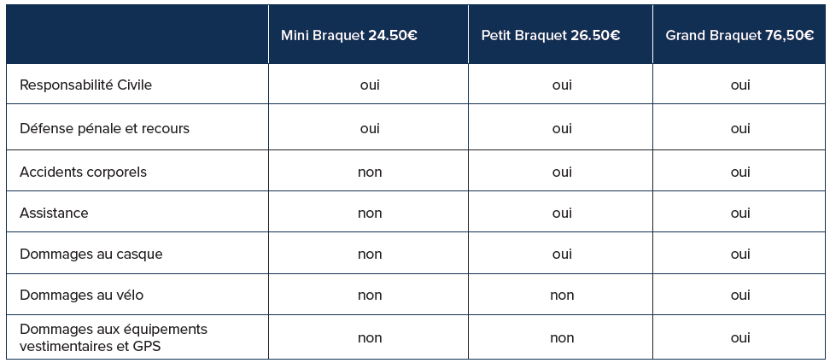
3. L’assurance du licencié
Le Délégué Sécurité Club
Les formules d’assurance proposées
Tarifs 2026

Slide 23
4. L’assurance du club
Le Délégué Sécurité Club
La notice d’information
Article L321-4 du Code du Sport :
Les associations et les fédérations sportives sont tenues d'informer leurs adhérents de l'intérêt que présente la souscription d'un contrat d'assurance de personnes couvrant les dommages corporels auxquels leur pratique sportive peut les exposer.
Cette information doit se faire avant la prise de licence et tous les ans.
Informer veut dire délivrer réellement l’information, pas la laisser à la disposition du futur licencié.
En cas de défaut d’information, un licencié accidenté qui n’aurait pas
pu être indemnisé correctement peut mettre en cause la responsabilité
du club et de son président pour défaut d’information et perte de
chance d’être mieux indemnisé.

Slide 24
Le Délégué Sécurité club
C’est l’homme du Terrain
Il intervient avant les activités
Donne les consignes.
Informe, renseigne, explique, oriente, se documente.
Il sensibilise à la prévention des accidents.
Il intervient pendant les activités
Il assure le respect de la réglementation.
Il rectifie les allures et le comportement.
Il agit en cas d’incident.

Slide 25
Le Délégué Sécurité club
C’est l’homme du Terrain
Il intervient après les activités en cas d’incident ou d’accident
- Il s’attache à empêcher le renouvellement.
- Il apporte son aide aux victimes.
- Il identifie la cause du problème
- Il procède à son analyse.
- Il prévoit des solutions adaptées.
- Il s’assure de leur mise en place
₆
Notes:
6/***

Slide 26
Le Délégué Sécurité club
C’est l’homme du Terrain
En général, grâce à sa connaissance
Des textes et de son expérience il est une aide précieuse pour sa:
La Fédération.
Le Comité Régional.
Le Comité Département.
Le club.
Les Licenciés.
Notes:
**6/***

Slide 27


Slide 28
IMPORTANT
La Commission Nationale Sécurité
est
A l’écoute et répond :
Aux questions ou demande de tous licenciés
Peux se déplacer ou faire une Visio sur tout problème aménagement
Surtout agir avant les travaux

Slide 29
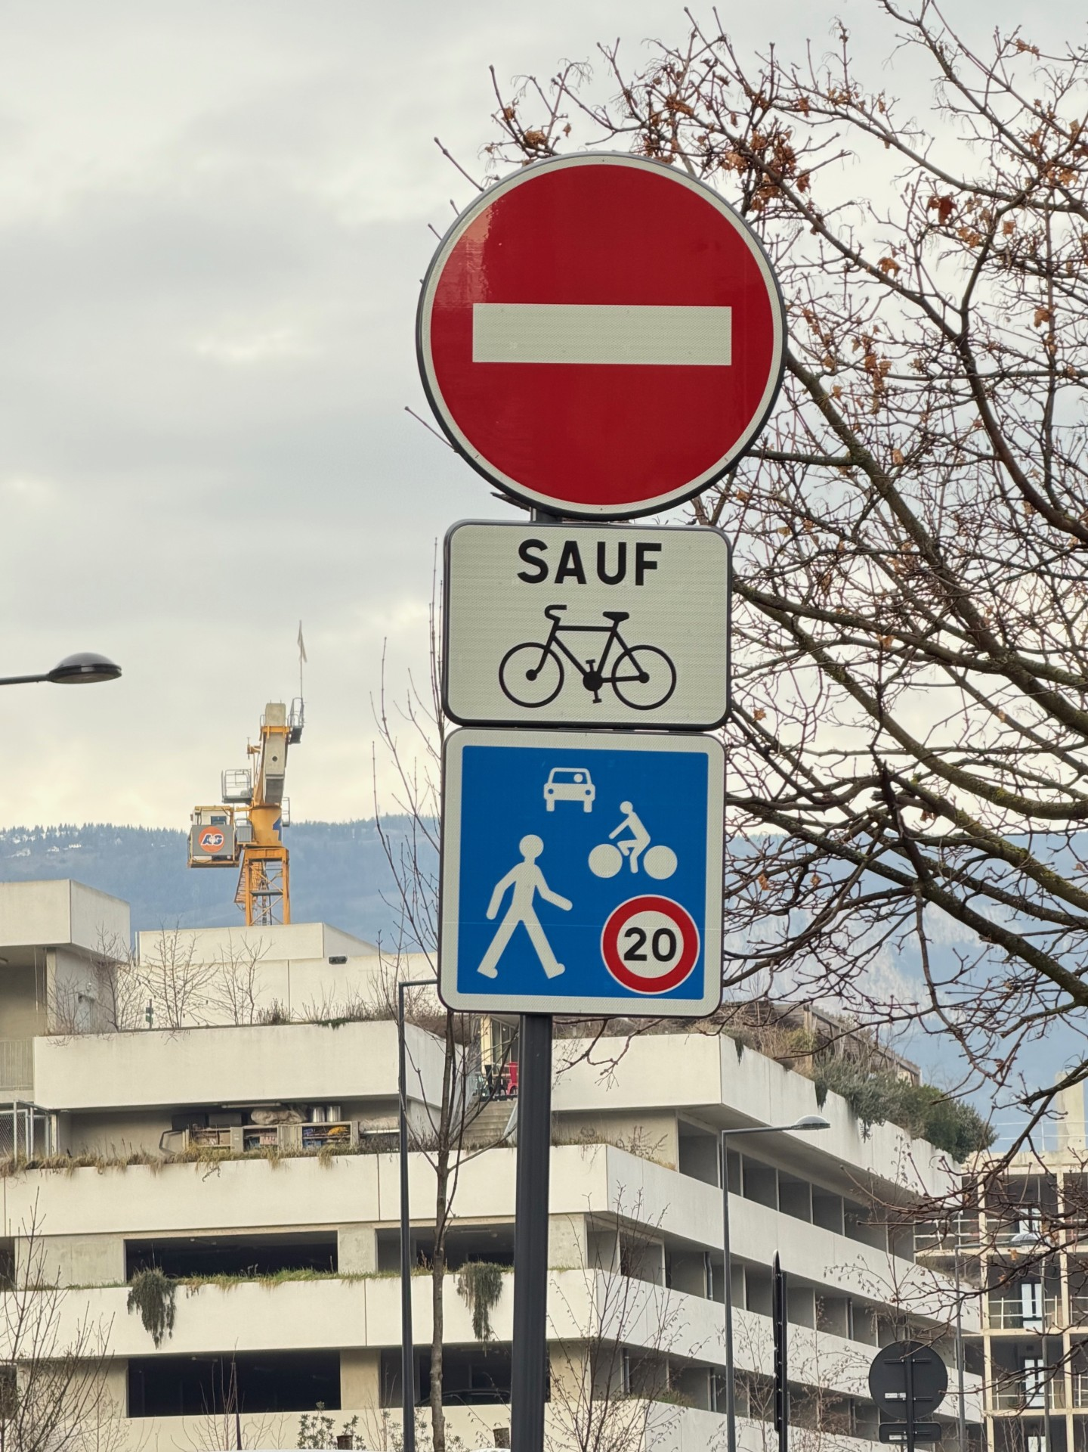
IMPORTANT
La Commission Nationale Sécurité
Pour 2026
Nous allons tester de la formation à distante
Une partie via un questionnaire
Une partie sur place ou en Visio
Par exemple : que pouvez vous dire de cette photo?

Slide 30
IMPORTANT
Sur chaque bulletin d’inscription à une manifestation doit figurer la phrase
J’atteste sur l'honneur,
☞ être en condition physique suffisante
pour effectuer le parcours que j'ai choisi
☞ avoir pris connaissance des difficultés du parcours
et des consignes de sécurité.
Couvre l’organisateur des vélos non conformes au Code de la route, non-respect du Code de la route en général et du débridage des VAE)
Encore faut-il afficher les consignes
(Affiches en A4 FFCT)

Slide 31


Slide 32


